Slide 1
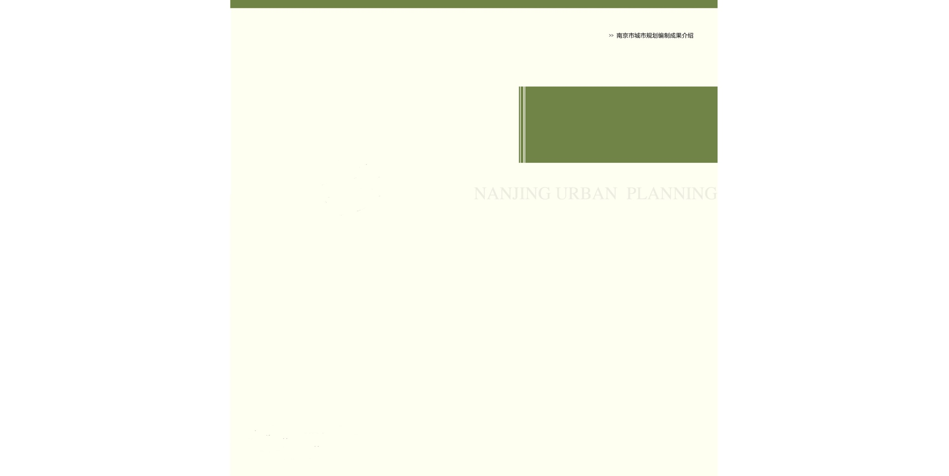
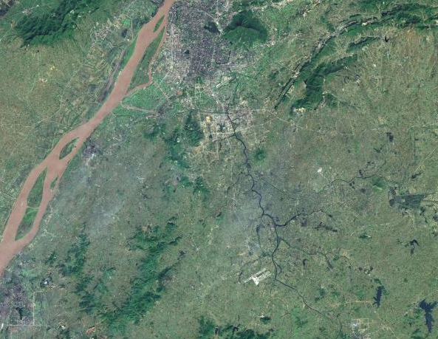
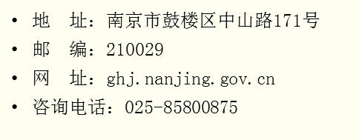
前言
为了进一步推动高淳高质量发展，不断完善高淳区产业载体平台功能，努力打造规模化产业集群，促进土地精细化管理，我局会同高淳区人民政府组织开展了《南京市高淳区桠溪装备制造产业园控制性详细规划》NJGCf020规划管理单元编制工作，并已获市政府批复。
根据《中华人民共和国城乡规划法》，现将《南京市高淳区桠溪装备制造产业园控制性详细规划》NJGCf020规划管理单元规划成果向社会予以公布。
《南京市高淳区桠溪装备制造产业园控制性详细规划》NJGCf020规划管理单元
说明
1、本材料是为方便公众了解城市规划而制作的参考性文件。
2、控制性详细规划是城市发展的控制与引导性文件，不代表具体的项目实施计划和实施方案。一旦有建设行为，应依据批准的具体项目建设方案实施。
3、城市规划是不断优化更新的过程，规划内容以南京市规划和自然资源局存档备查的最新版本为准，同一地区同内容深度规划若有更新，南京市规划和自然资源局将依法在网站上公布，本材料自动作废。
4、本材料版权及解释权归南京市规划和自然资源局所有，未取得版权人的书面授权，谢绝改变、分发、发布或使用本材料图文资料。
地 址：南京市鼓楼区中山路171号
邮 编：210005
网 址：http://ghj.nanjing.gov.cn
电 话：025-56861931
南京市规划和自然资源局
二O二五年三月

Slide 2

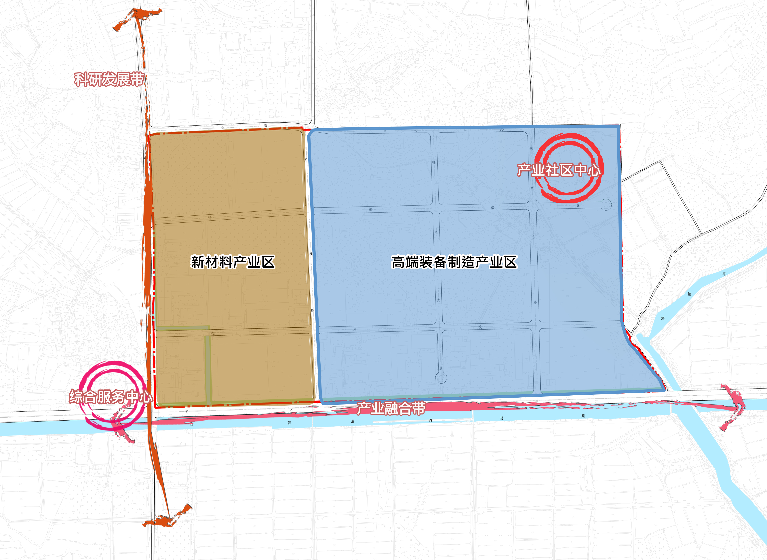
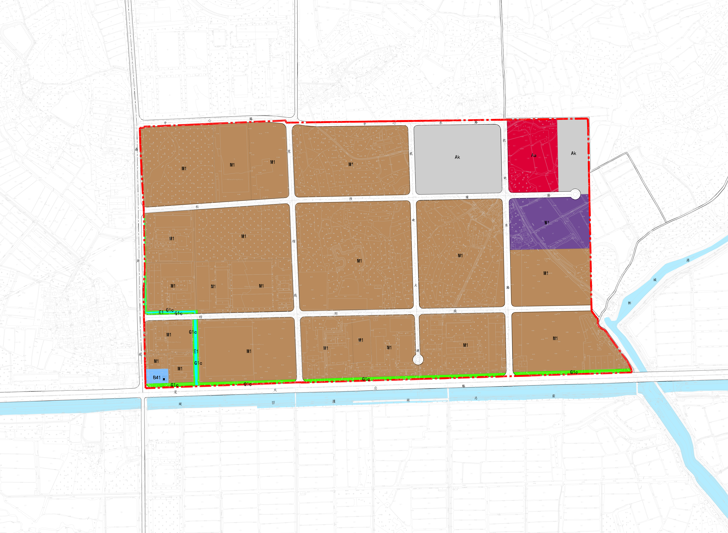
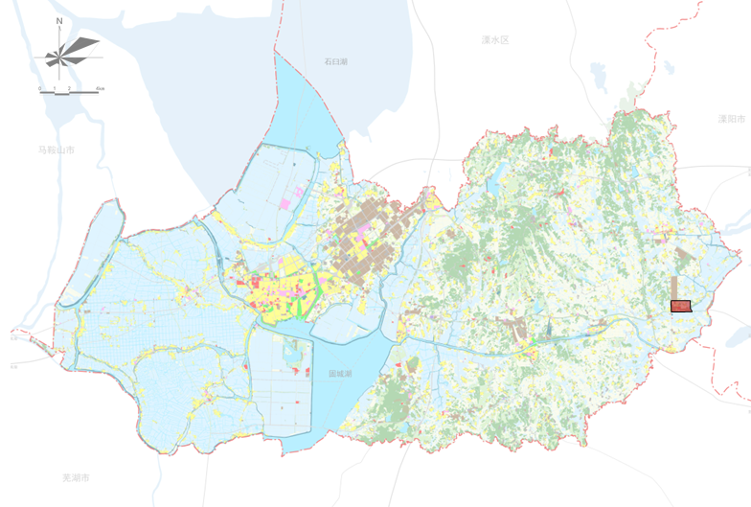
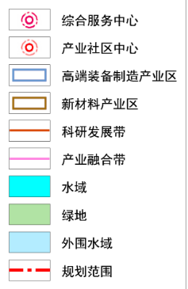
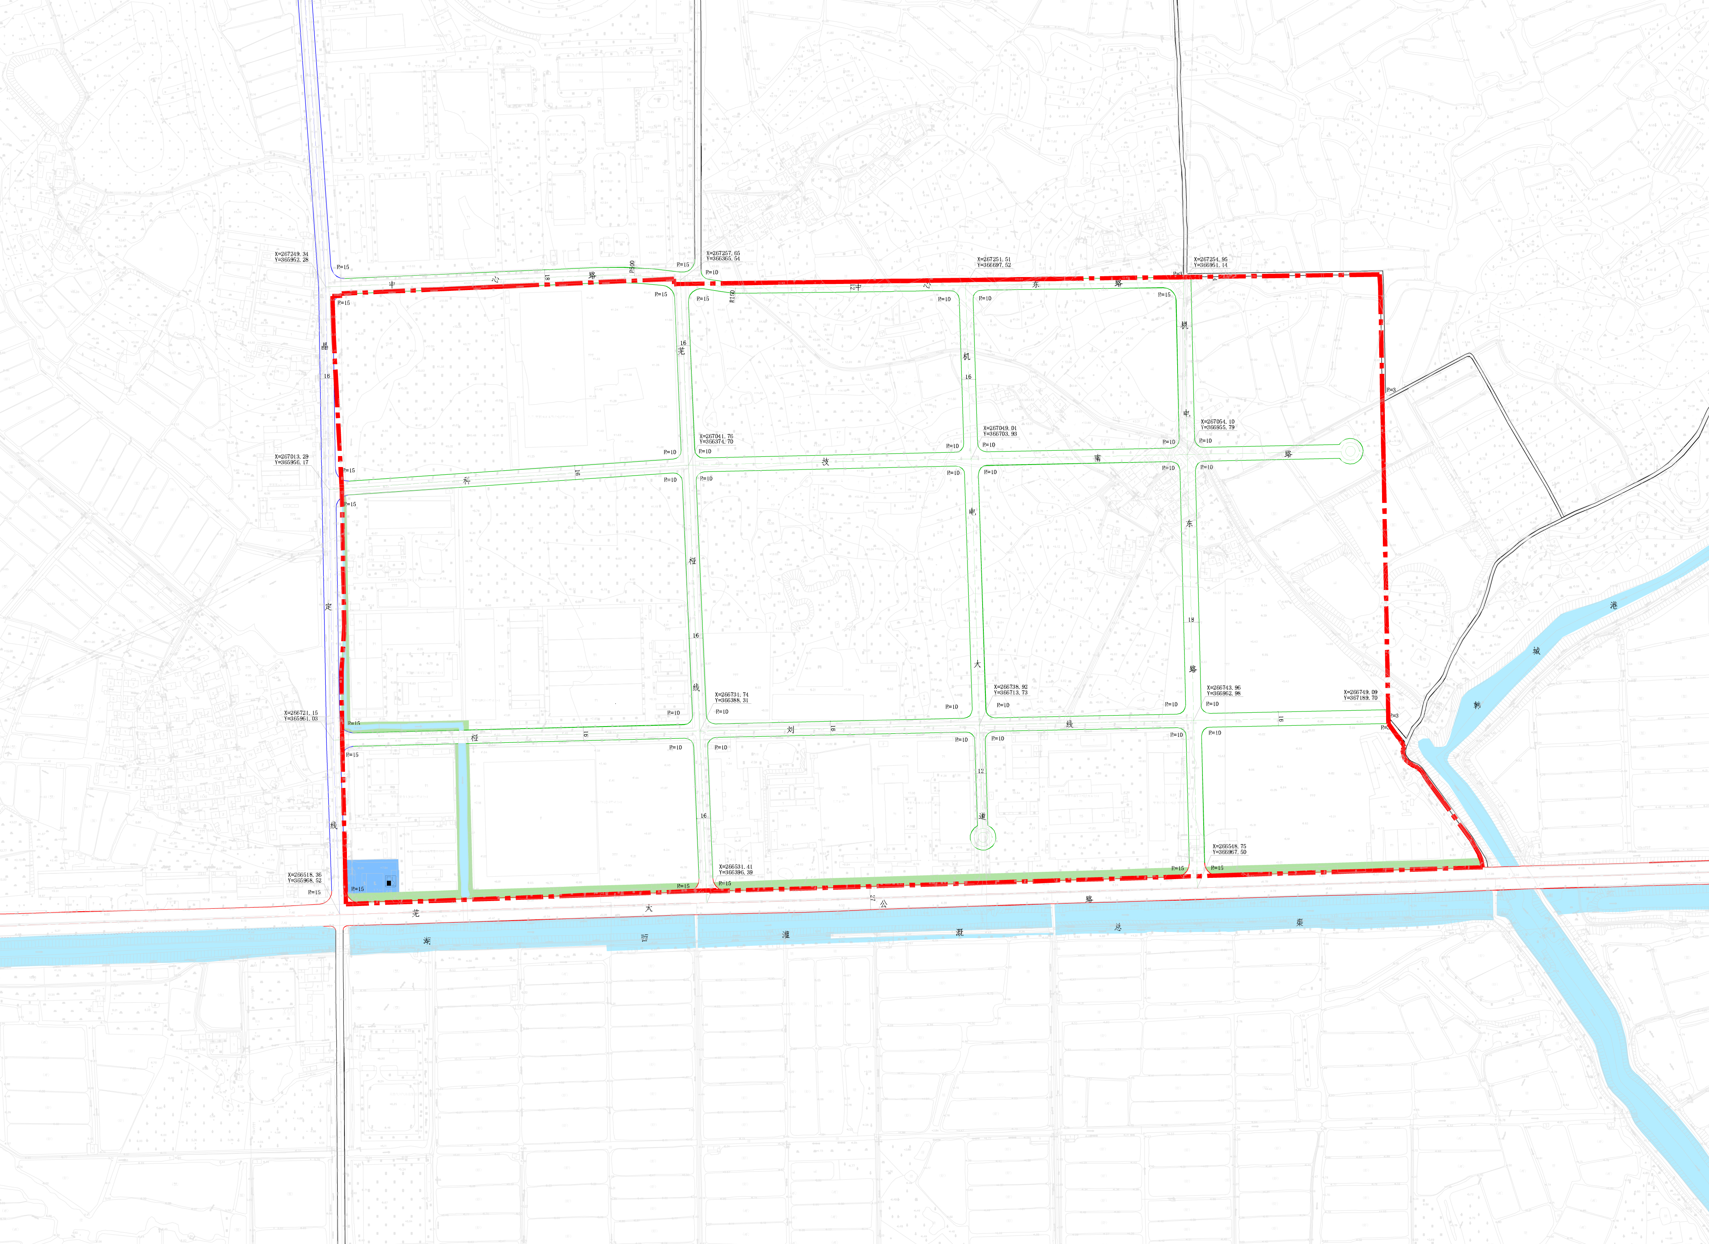
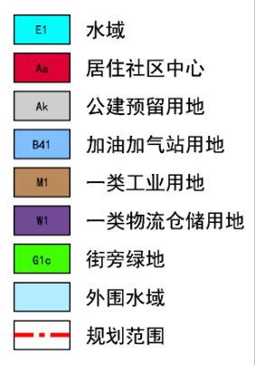
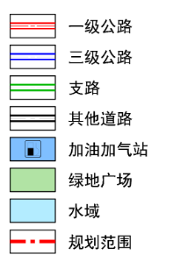
《南京市高淳区桠溪装备制造产业园控制性详细规划》NJGCf020规划管理单元（新编）
《南京市高淳区桠溪装备制造产业园控制性详细规划》NJGCf020规划管理单元
区位
《南京市高淳区桠溪装备制造产业园控制性详细规划》NJGCf020规划管理单元位于高淳区东部。规划范围东至韩城港、西至晶定线、南至芜太公路、北至中心路，总面积约86.77公顷。
空间结构规划图
区位图
规划内容
1、功能定位
打造高端装备制造、环保节能型新材料核心载体。
2、空间结构
“两心、两带、两片区”的总体布局结构。
3、综合交通
园区用地以工业用地为主，地块大小满足工业物流相关设施需求，规划“三横三纵”的方格网结构，并充分衔接现状道路。
综合交通规划图
土地利用规划图
批准单位 | 南京市人民政府
批准文号 | 宁政复〔2025〕31号

